Slide 1
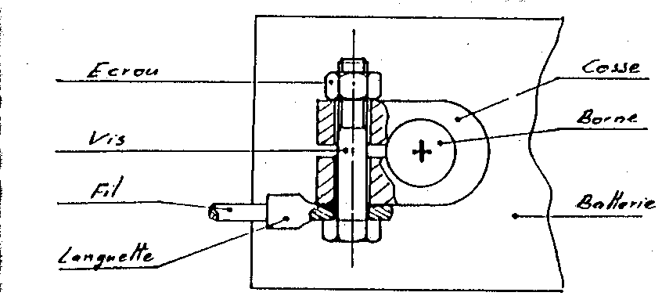
Etude d'une batterie
COSSE
ECROU
BORNE
VIS
FIL
BATTERIE
LANGUETTE

Slide 2
Analyse fonctionnelle externe
Batterie
Borne Batterie
Fil
FP
FP :
Transmettre le
courant de la borne
au fil
ENSEMBLE
COSSE / BATTERIE
Fc1
Fc2
Environnement
Maintenabilité
Fc1 :
Résister à
l'environnement
Fc2 :
Autoriser la
maintenabilité

Slide 3
Analyse fonctionnelle interne
Batterie
Graisse
Borne
Flux principal
Ecrou
Cosse
Flux bouclé
Vis
Languette
Fil

Slide 4
critères de valeur
FONCTION
VERBE
MILIEU ORIGINE
MILIEU DESTINATAIRE
Fp (élec)
Transmettre
Borne
Fil
Nature courant
Intensité +/-
Tension +/-
Durée
...
Fournisseur
Diamètre +/-
Conicité +/-
Matière
Intensité +/-
Tension +/-
Type
Fournisseur
Matière
Diamètre
Résistance +/-
...
Fc1
Résister
Environnement
Air sec
Air humide
Vapeurs hydrocarbures
Projection sel
Température
Chassis
Fc2
Autoriser
Maintenabilité
Nombre
Accessibilité
Changement batterie
Fb (méca)
Maintenir
Cosse
Borne
Tension serrage +/-
Positionnement
Résistance traction
Géométrie
Géométrie
Vibrations

Slide 5
Grille AMDEC
Batterie
Fonction
Mode
Conséquences
N°
Causes
Détection
F
G
N
C
Solutions
correctives
Tension
insuffisante
Mauvais contact
désolidarisation
= panne
Conception
=> valeur
=> pas de
freinage
Rondelle frein sur écrou
Ecrou freiné
Documenter tension
Fb
Aucun
5
15
15
1125
1
2
Fournisseur
=> Vis
Pas
d'agrément
5
15
15
1125
Plan assurance qualité
chez les fournisseurs
Tension
trop faible
Déformation cosse
maintenabilité dif-
ficile
=> mécontent
3
Conception
=> valeur
Aucun
5
5
15
375
Documenter tension
Fournisseur
=> matière
de la cosse
Pas
d'agrément
4
5
5
15
375
Choix matière
Mauvais
positionnement
Mauvais contact
cisaillement borne
= très mécontent
= panne
5
Conception
=> pénétration
Aucun
5
15
15
1125
Sensibilisation monteur
Accessibilité
=> fil tordu
6
Aucun
15
15
15
3375
Augmenter longueur fil

